Slide 1
1학기 관통PJT 서비스에 대한
SW 테스트 케이스 제작

Slide 2
SW테스트 케이스 설계
자기주도
프로젝트

Slide 3
테스트 케이스
테스트 케이스는 ‘이것’ 을 확인하는 것
Condition = ~ 면(if)…

Slide 4
테스트 케이스 VS 체크리스트
체크리스트
테스트 케이스
로그인하면 좌측 상단에
해당 로고가 표시 된다.
일반회원으로 로그인하면
메인 하단부에 아무것도 안보이지만 프리미어 회원으로 로그인하면 하단부에 프리미어 배지가 보인다.

Slide 5
테스트 베이시스(Basis)
테스트 케이스를 만드는 기본 자료
명세 기반 베이시스
문장(text)로 이루어진 자료
기능설명서, 사용자 스토리 등이 있음
구조 기반 베이시스
구조적 데이터로 이루어진 자료
코드, 제어흐름도 등이 있음

Slide 6
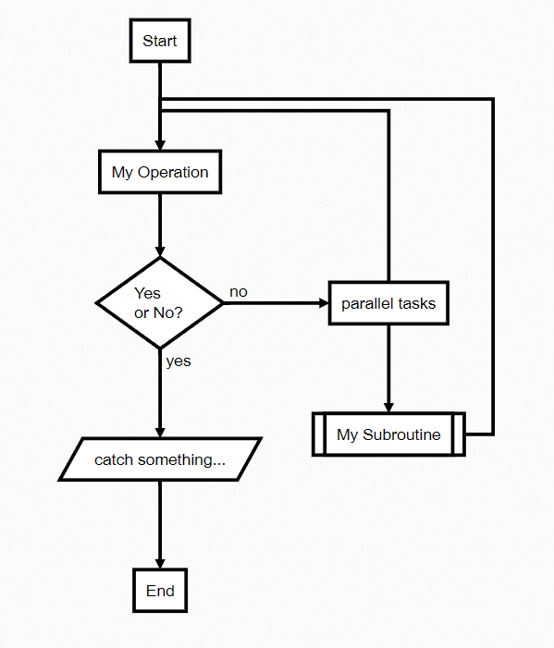
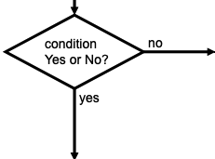
제어 흐름도
문장 → 제어흐름도
사용자는 피자에 토핑을 선택할 수 있다.
토핑이 없으면 바로 종료
토핑이 있다면 토핑 선택 단계로 이동

Slide 7
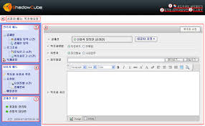
결정 테이블
화면 → 결정테이블
 |  | TC1 | TC2 | TC3 | TC4
조건(Condition) | 폰에 칩을 탑재 | Yes | Yes | No | …
 | 칩이 유효한가? | Yes | No | Yes | …
 | … | … | …
기대 결과 |  | 예상결과1 | 예상결과2 | 예상결과3 | …

Slide 8
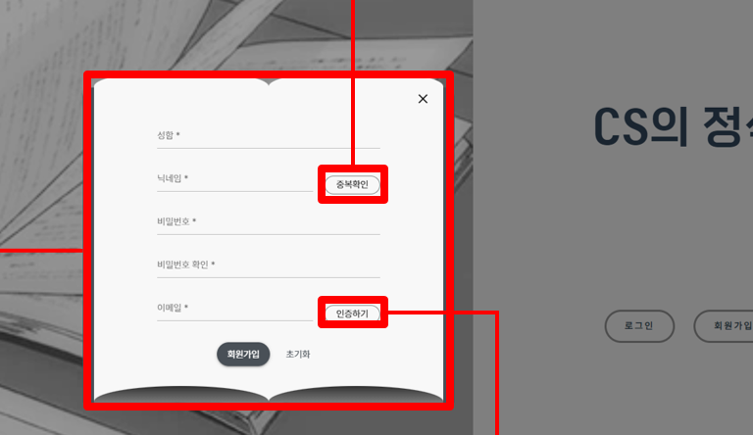
테스트 케이스 작성 예시(1)
화면정의 → 결정 테이블

Slide 9
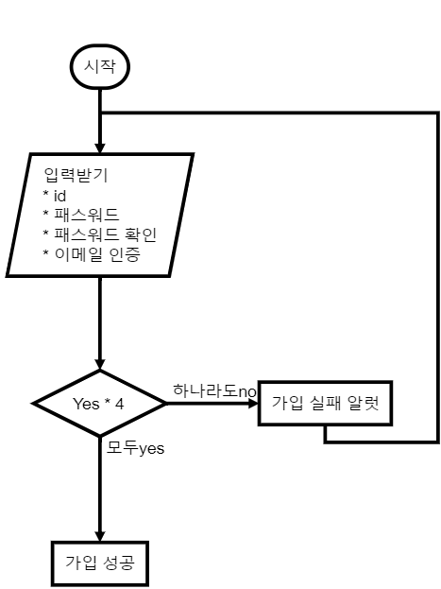
테스트 케이스 작성 예시(1)
 |  | TC1 | TC2 | TC3 | TC4 | TC5
조건 | ID중복검사 | Yes | No | Yes | Yes | Yes
 | 패스워드검사 | Yes | Yes | No | Yes | Yes
 | 패스워드확인 | Yes | Yes | Yes | No | Yes
 | 이메일 인증 | Yes | Yes | Yes | Yes | No
예상결과 |  | 가입성공 | 가입오류

Slide 10
테스트 케이스 작성 예시(1)
TC | 전제조건(Given) | 시나리오(When) | 예상 결과(Then) | 실제 결과
1 |  | id중복통과 패스워드 양식OK 패스워드 중복체크 OK 이메일 인증 OK | 정상적인 회원 가입
2 | ID중복검사 안함 또는 실패 | id 중복통과 실패 패스워드 양식OK 패스워드 중복체크 OK 이메일 인증 OK | ID중복검사 유도 메시지 보임
3 | 패스워드에 ?*& 문자 입력 | id 중복통과 패스워드 양식 안맞음 패스워드 중복체크 OK 이메일 인증 OK | 패스워드 양식확인 유도 메시지 보임
4 | 패스워드 확인란에 패스워드와 다른 문자 입력 | id 중복통과 패스워드 양식 맞음 패스워드 중복체크 실패 이메일 인증 OK | 패스워드 확인 유도 메시지 보임
5 | 이메일 인증 안받음 또는 이메일 인증 실패 | id 중복통과 패스워드 양식 안맞음 패스워드 중복체크 OK 이메일 인증 실패 | 이메일 인증을 받으라는 유도 메시지 보임

Slide 11
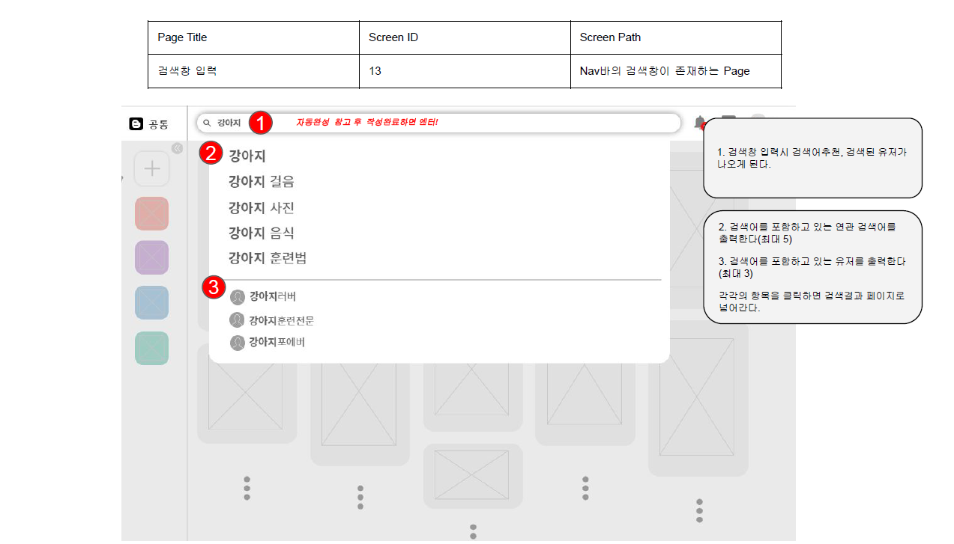
테스트 케이스 작성 예시(2)
명세 → 제어흐름도 → 결정테이블
검색어 자동완성 기능
검색창 입력시 검색된 유저가 나오게 된다.
검색어를 포함하는 연관 검색어를 출력한다(최대5)
검색어를 포함하는 유저를 출력한다(최대3)
각각을 클릭하면 관련 검색결과 페이지로 넘어간다.

Slide 12
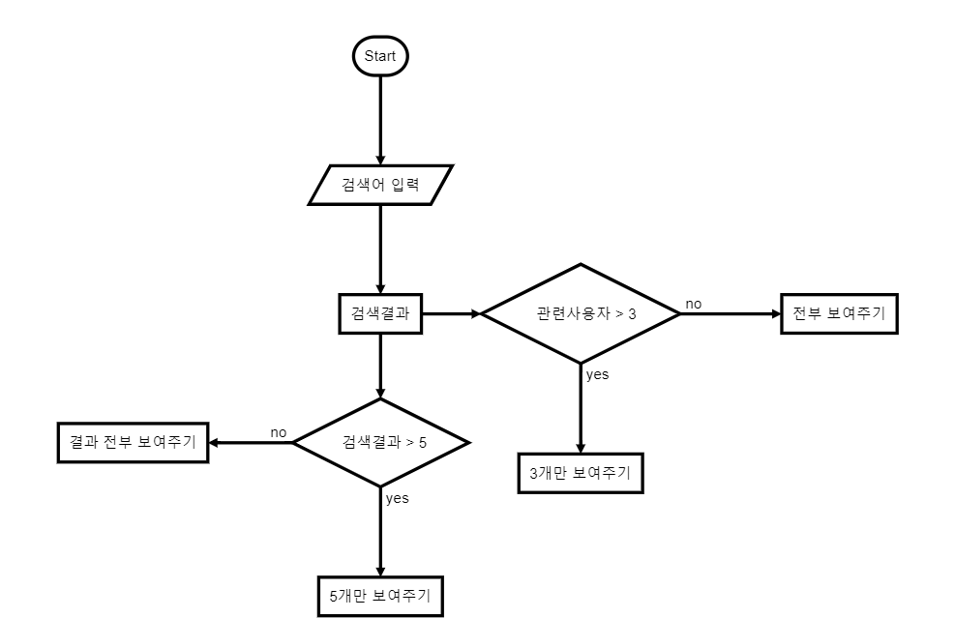
테스트 케이스 작성 예시(2)
 |  | TC1 | TC2 | TC3 | TC4
조건 | 검색결과>5 | Yes | No | Yes | No
 | 관련사용자>3 | Yes | Yes | No | No
예상결과 |  | 결과:5개만보임 사용자:3개만 보임 | 결과:전부보임 사용자: 3개만 보임 | 결과:5개만 보임 사용자:전부 보임 | 결과: 전부보임 사용자:전부 보임

Slide 13
테스트 케이스 작성 예시(2)
TC | 전제조건(Given) | 시나리오(When) | 예상 결과(Then) | 실제 결과
1 | 검색결과 5건 이상 관련 사용자 3명 이상 데이터 준비 (ex: ‘강아지’ 로 검색) | ‘강아지’ 를 입력하여 검색 | 검색결과 5건 표시 관련 사용자 3명 표시 화면 비뚤어짐 없음.
2 | 검색결과 4건 이하 관련 사용자 3명 이상 데이터 준비 (ex: ‘멍멍이’) | ‘멍멍이’를 입력하여 검색 | 검색결과 4건 표시 관련 사용자 3건 표시 화면 비뚤어짐 없음.
3 | 검색결과 5건 이상 관련 사용자 2명 이하 데이터 준비 (ex: ‘고양이’) | ‘고양이’를 입력하여 검색 | 검색결과 5건 표시 관련 사용자 2건 표시 화면 비뚤어짐 없음
4 | 검색결과 4건 이하 관련 사용자 2명 이하 데이터 준비 (ex: ‘비둘기’) | ‘비둘기’ 를 입력하여 검색 | 검색결과 4건 표시 관련 사용자 2건 표시 화면 비뚤어짐 없음.

Slide 14


